Slide 1


大阪市と森ノ宮医療学園との
包括連携協定の概要
×

Slide 2
森ノ宮医療学園との協定の目的・連携事項
【 目的 】
相互の連携を強化し、市民サービスの向上と大阪市内における地域の一層の活性化を推進すること
<<連携事項>>
(1)健康・医療に関すること
(2)こどもの健全育成に関すること
(3)多文化共生に関すること
(4)市民活動の推進に関すること
(5)福祉に関すること
(6)2025年大阪・関西万博の機運醸成
(7)区政・市政のPRに関すること
(8)その他、市民サービスの向上及び地域の活性化に関すること

Slide 3
主な具体的取組
主な具体的取組
(1) 健康・医療に関すること
① 医師、教員等による健康講座の実施
(2) こどもの健全育成に関すること
② 子育て支援講座
③ 中学生へのキャリアデザイン教育
(3) 多文化共生に関すること
④ 外国人向けの日本語教育・日常生活支援
2

Slide 4

主な具体的取組 ①
生活習慣病予防への協力
《概要》
森ノ宮医療学園の知見を活かし、大阪市民の健康づくりを支援します。
医師、教員等による健康講座の実施
《主な連携取組》
・市主催セミナー等へ、がんや生活習慣病等に関する講師を派遣します。
・医師や教員等による、がんをテーマにした公開講座をWEB配信で実施します。
・フレイル予防※などの市民公開講座を実施し、併せて大阪市の生活習慣病に関
するチラシ等の配布に協力します。
※フレイル…加齢により体力や認知機能等が弱まり、心身の機能が衰え始めること。

Slide 5
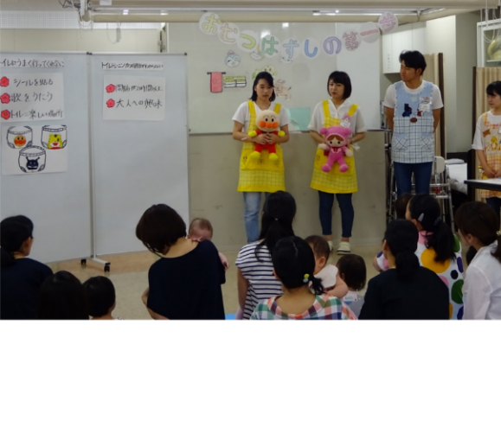
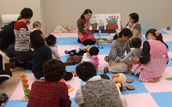
主な具体的取組 ②
子育て支援に関する講座の実施
《概要》
教員と学生が中心となり、子育て支援の場の充実と同時に、地域コミュニティの
活性化を図ります。
子育て支援に関するイベントの実施
《主な連携取組》
・大阪市内の子育て奮闘中のお母さんやご家族を応援する地域子育て支援を行います。
・看護学科の教員や学生が中心となり「こどもの応急処置」や「赤ちゃんの運動発達」
など育児に関するアドバイスを実施します。また、親同士が交流することもでき、
楽しみながら親子や地域の絆を深めることができます。

Slide 6


主な具体的取組 ③
中学生へのキャリアデザイン教育
中高生へのキャリアデザイン教育
《概要》
中学生へのキャリアデザイン教育につながるイベントの実施を通して、就業観や
職業観を培うサポートをします。
中学生へのキャリアデザイン教育につながるイベントの実施
《主な連携取組》
中学生を対象に、サマーセミナーを実施し、学習への興味・関心が高い中学生
に対して、生徒個々の学問に対する関心・能力等の一層の伸長を図ると同時に、
将来のキャリアプランや職業選択について考える機会を作ります。

Slide 7



主な具体的取組 ④
外国人向けの日本語教育・日常生活の支援
《概要》
大阪市内に住む外国人向けに、日本語教育や日常生活のサポートを行います。
大阪市在住の外国人に向けたサポートの実施
《主な連携取組》
・市が作成する「やさしい日本語」を用いたリーフレット等の広報物のデザイン
提案等に協力します。
・希望する外国人の小中学生に対して、日本語教育のボランティアを行います。
・市からの依頼等により、留学生が感じている日常の課題やニーズを聞き取り、
課題があれば連携して取り組みます。
・病院等で正確に症状を伝えられるための講座を開いたり、ワクチン接種の広報
に協力します。

Slide 8
包括連携協定による取組・協力事業
(1)健康・医療に関すること
医師、教員等による健康講座の実施
・市主催セミナー等へ、がんや生活習慣病等に関する講師を派遣します。
・医師や教員等による、がんをテーマにした公開講座をWEB配信で実施します。
・フレイル予防などの市民公開講座を実施し、併せて大阪市の生活習慣病に関する
チラシ等の配布に協力します。
乳がん検診車の停車スペースの提供
・乳がん検診の啓発活動の際に、検診車の停車スペースを提供します。
生活習慣病予防に関する啓発
・本学学生食堂、カフェ等において、大阪市の生活習慣病に関するチラシ等の配布
に協力します。
大阪マラソン運営への協力
・大阪マラソン等の市主催のスポーツイベント開催前に、学生がボランティアとし
て参加者の身体をケアし、より安全にイベントへ参加できるようサポートします。
性感染症予防に関する啓発
・市が作成するHIV／エイズ、性感染症予防に関するリーフレット等の広報物のデ
ザイン提案等に協力します。
また、学内システムを介して学生に向けて予防の啓発を行います。

Slide 9
包括連携協定による取組・協力事業
(2)こどもの健全育成に関すること
子育て支援に関するイベントの実施
・子育て中のご家族に対して、教員による育児に関するアドバイスをしたり、親同士
が交流できるイベントを実施します。
中学生へのキャリアデザイン教育につながるイベントの実施
・中学生対象のサマーセミナーを実施し、学問に対する関心・能力等の一層の伸長を
図ると同時に、将来のキャリアプランや職業選択について考える機会を作ります。
こども食堂への協力
・大阪市市民活動総合ポータルサイトに団体登録を行い、こども食堂に来るこども達
に対して、学生たちが宿題を教えたり、遊び相手になるボランティアに協力します。
(3)多文化共生に関すること
外国人向けの日本語教育・日常生活の支援
・市が「やさしい日本語」を用いた案内物を作成する際に協力します。
・希望する外国人の小中学生に対して、日本語教育のボランティアを行います。
・市からの依頼等により、留学生が感じている日常の課題やニーズを聞き取り、課題
があれば連携して取り組みます。
・病院にかかったときに正確に症状を伝えるための講座を開いたり、ワクチン接種の
推奨を呼びかけます。

Slide 10
包括連携協定による取組・協力事業
包括連携協定による取組・協力事業
(4)市民活動の推進に関すること
イベント等におけるボランティア活動への参加
・大阪マラソン等の市主催イベントに、学生ボランティアの派遣を協力します。
大阪市市民活動総合ポータルサイトの活用
・大阪市市民活動総合ポータルサイト上で、市民公開講座や子育て支援教室、介護
予防教室など一般の方向けに本学が主催するイベントなどの本学主催の地域貢献
活動等について情報を更新していきます。
(5)福祉に関すること
介護予防対策教室の実施
・大阪市内に暮らす65歳以上の方を対象に、看護学科の教員による「認知症予防」
や「ツボ講座」「ソフトマッサージ」「介護食の試食会」などを実施します。
福祉施設へのボランティア派遣
・大阪市内の福祉施設へ学生や初任者研修修了者のボランティア派遣に協力します。

Slide 11
包括連携協定による取組・協力事業
包括連携協定による取組・協力事業
(6)2025年大阪・関西万博の機運醸成
大阪・関西万博への協力
・2025年に夢洲で開催される大阪・関西万博にて、「万博に一番近い大学」として、
準備段階での機運醸成や、開催中の人的資源の供給等に協力します。
(7)区政・市政のPRに関すること
学園広報誌・HPへの掲載
・森ノ宮医療学園専門学校が発刊している季刊誌「ここ＋から(PLUS)」や、森ノ宮
医療大学ホームページや公式LINE、校内のデジタルサイネージ等掲示板にて区
政・市政のPRに協力します。
(8)その他、市民サービスの向上及び地域の活性化に関すること

